Slide 1

REDE NACIONAL DE INDICADORES PÚBLICOS
REDE INDICON
REUNIÃO TÉCNICA
BRASÍLIA, 07 E 08 DE MAIO DE 2018
Nelson Nei Granato Neto
Economista (TCE-PR)

Slide 2
SISTEMA DE INDICADORES DE FISCALIZAÇÃO DA GESTÃO PÚBLICA

Slide 3
Como utilizar os indicadores na fiscalização?

Slide 4
Indicador de fiscalização: medida objetiva da distância entre a situação encontrada (condição do achado) e a situação ideal (critério do achado).

Slide 5
SISTEMA DE INDICADORES DE FISCALIZAÇÃO
*Produção de serviços públicos
*Eficácia: atingimento de metas
*Montante de recursos
*Gestão Fiscal: qualidade do gerenciamento dos recursos
*Eficiência: relação custo-desempenho
*Existência de controles internos
*TC-EDUCA (IRB)
*IDGM (TCE-PR)
*IDGPB (TCE-PB)
*IEGM/IEGE (IRB)
*IGG (TCU)
*I-GOV (TCU)
*IGF (TCE-MT)
*ICCPE (TCE-PE)
*IDGM (TCE-PR)
*IDGPB (TCE-PB)

Slide 6
ASPECTOS METODOLÓGICOS DO
ÍNDICE DE EFETIVIDADE DA GESTÃO MUNICIPAL

Slide 7
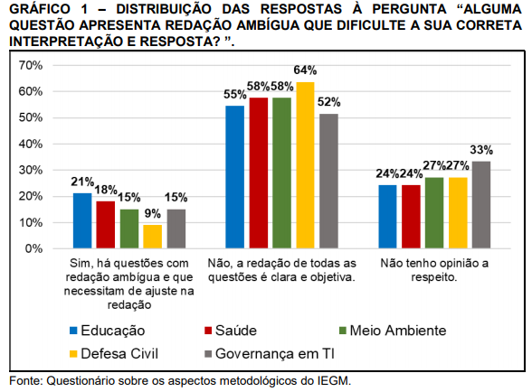

Slide 8
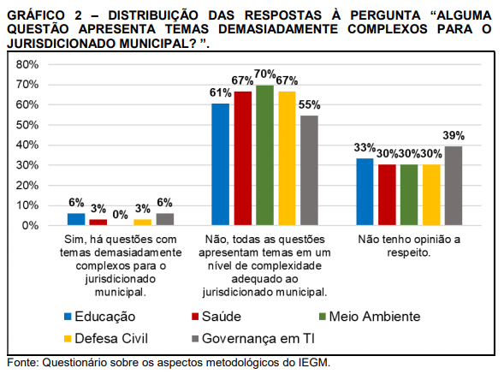

Slide 9
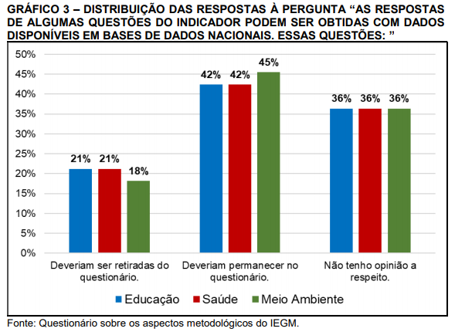

Slide 10
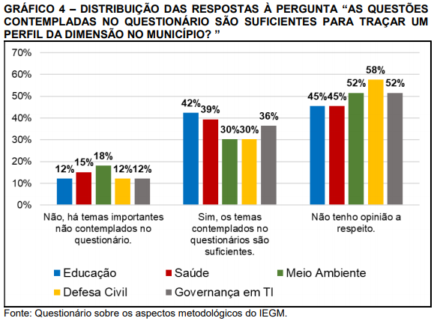

Slide 11
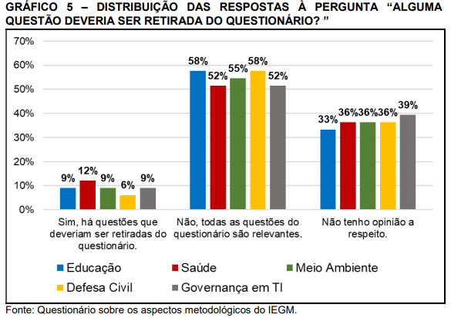

Slide 12
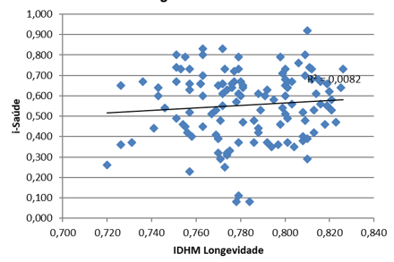
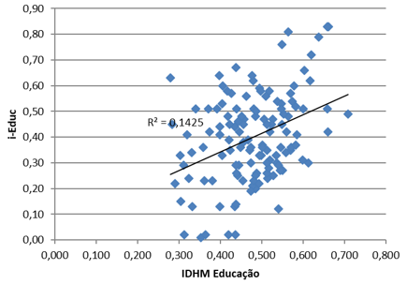
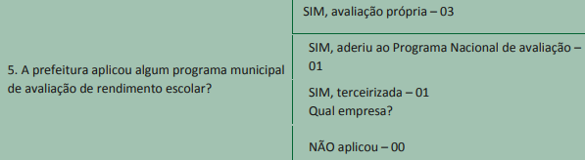
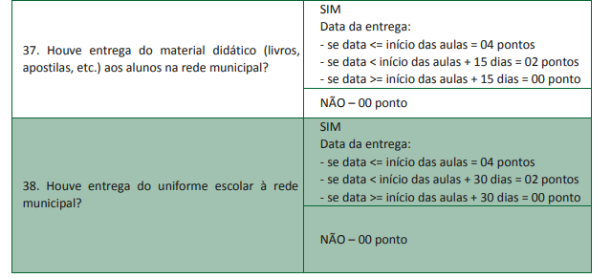
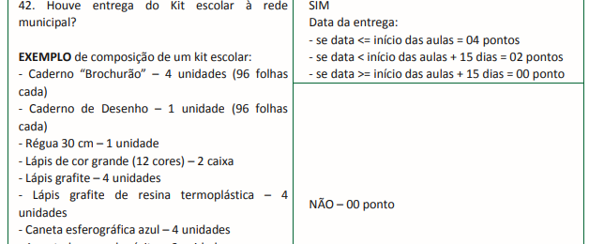
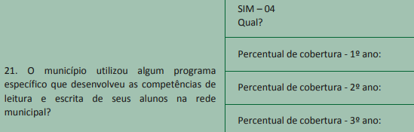
ÍNDICE DE EFETIVIDADE DA GESTÃO MUNICIPAL
PROBLEMAS DO QUESTIONÁRIO
1) AUSÊNCIA DE CRITÉRIOS
2) PONTUAÇÃO ARBITRÁRIA
RESULTADOS ALEATÓRIOS

Slide 13
ÍNDICE DE EFETIVIDADE DA GESTÃO MUNICIPAL
PROBLEMAS METODOLÓGICOS
IMPOSSIBILITA SUA UTILIZAÇÃO NA ANÁLISE DAS CONTAS DE GOVERNO
1) ALEATORIEDADE DOS RESULTADOS
2) QUESTÕES COM REDAÇÃO CONFUSA E/OU DIFÍCIL AVERIGUAÇÃO
DIFICULTA SUA RESPOSTA E PREJUDICA AINDA MAIS QUALIDADE DO RESULTADO
3) QUESTÕES COM RESPOSTAS QUE PODEM SER OBTIDAS POR BASES DE DADOS FIDEDIGNAS
ONERA INJUSTIFICADAMENTE O JURISDICIONADO

Slide 14
ÍNDICE DE EFETIVIDADE DA GESTÃO MUNICIPAL
REVISÃO DO QUESTIONÁRIO
COMO RESOLVER ESSES PROBLEMAS?
PARA MEDIR A EFICÁCIA E A EFICIÊNCIA DAS POLÍTICAS PÚBLICAS EXISTEM INDICADORES ESPECÍFICOS
PREMISSA:
O IEGM É UM INDICADOR DE FISCALIZAÇÃO DE ADOÇÃO DE PROCESSOS E CONTROLES

Slide 15
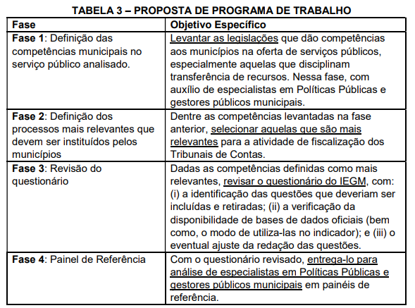

A FUNDAÇÃO JOÃO PINHEIRO E O DEPARTAMENTO DE ECONOMIA DA UFPR VÃO ASSESSORAR O ANDAMENTO DOS TRABALHOS

Slide 16
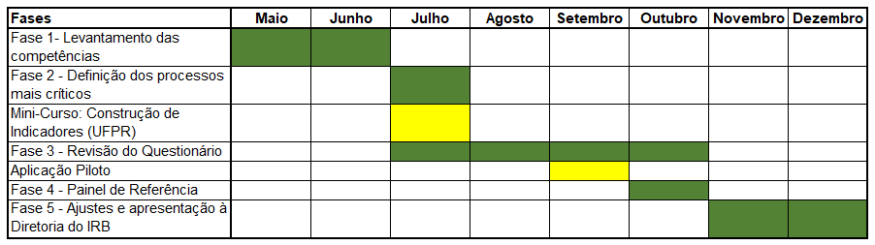

Slide 17
ASPECTOS DA VALIDAÇÃO DO
ÍNDICE DE EFETIVIDADE DA GESTÃO MUNICIPAL

Slide 18
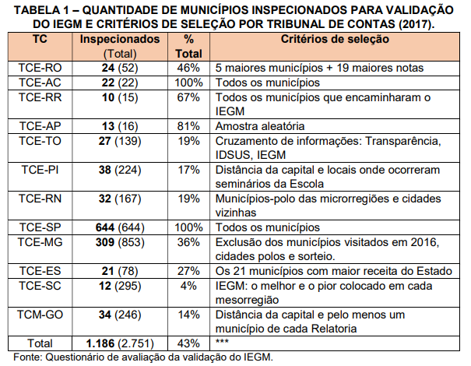

Slide 19
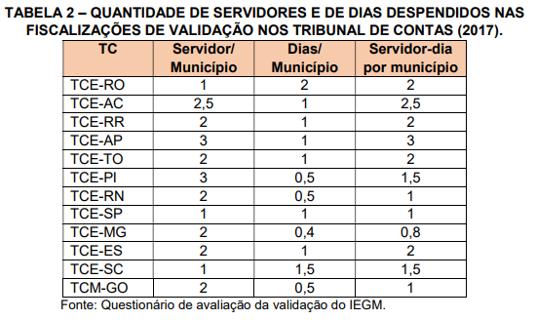
QUAL O ESFORÇO IDEAL?
DEPENDE DE UMA PADRONIZAÇÃO MÍNIMA DOS PROCEDIMENTOS

Slide 20
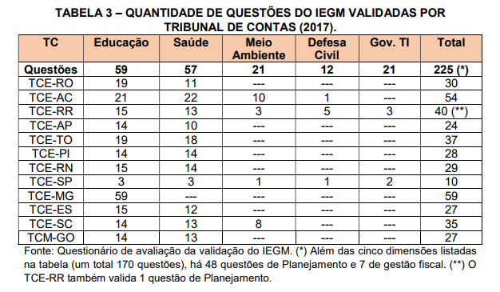
PROBLEMA:
AUSÊNCIA DE PADRONIZAÇÃO NOS PROCEDIMENTOS DE VALIDAÇÃO
SOLUÇÃO:
PADRÃO MÍNIMO DE VALIDAÇÃO

Slide 21
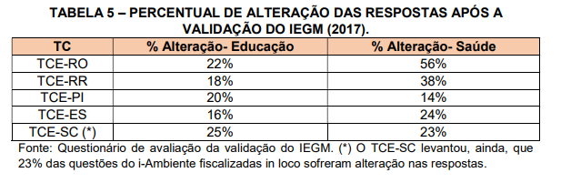

Slide 22
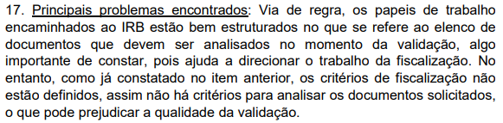
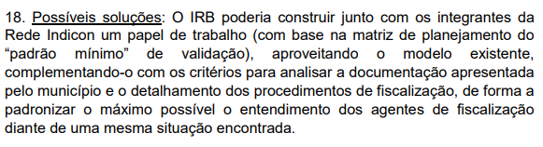
PAPEL DE TRABALHO

Slide 23
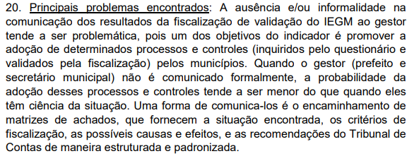
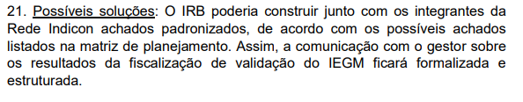
COMUNICAÇÃO COM O GESTOR/ MATRIZ DE ACHADO

Slide 24
AO TRABALHO!
1) APRESENTAÇÃO DOS TRIBUNAIS DE CONTAS;
2) REVISÃO DO PADRÃO MÍNIMO DE VALIDAÇÃO;
3) FORMAÇÃO DOS GRUPOS DE TRABALHO PARA A REVISÃO DO IEGM.

